Slide 1
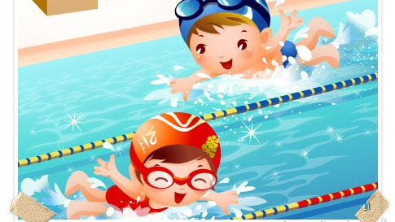
Věková specifika v praxi - TRÉNINKOVÉ JEDNOTKY - PLAVÁNÍ
Zpracovala: Bc. Lucie Dvořáková (2.ročník N TV – VZ)

Slide 2
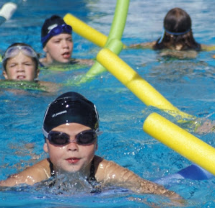
1. Tréninková jednotka
Základní informace:
Určeno pro děti: mladší školní věk
Věk dětí: 9 let
Třída: 3 třída
Počet dětí: 6
Skupina: neplavci
Časová dotace: 45 minut
Pomůcky: plavecké desky (malé, velké), žížaly, denalepky, obruče, puky
Plavání na mělčině, na šířku

Slide 3
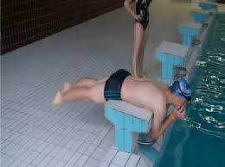
Téma hodiny: Kraulové nohy
Cíl hodiny: - Žáci slovy popíší kraulové nohy
- Žáci ve vodě za pomoci pomůcek umí předvést kraulové nohy
Prekoncept hodiny: Žáci z předchozí vyučovací jednotky umí znakové nohy
Části hodiny:
- úvodní
hlavní
- závěrečná

Slide 4
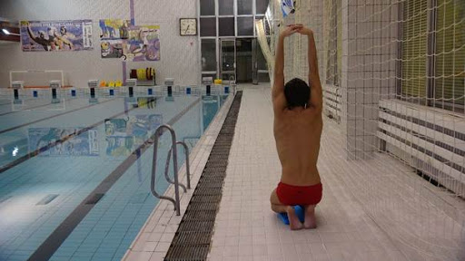
Úvodní část – rozpis výukových aktivit s časovou dotací
- Celková doba trvání: cca 10 – 15 minut
Nástup (cca 30 sekund)
Docházka (cca 2 minuty)
Kontrola zdravotního stavu, vhodného plaveckého vybavení (plavky, čepice, brýle) (cca 30 sekund)
Pozdrav (cca 15 sekund)
Oznámení náplně tréninkové jednotky (cca 1 minuta)
Rozcvičení na souši – zahřátí a prokrvení organismu, protažení hlavních svalových skupin – vše probíhá s plaveckými destičkami (cca 5 – 10 minut)

Slide 5
Hlavní část – rozpis výukových aktivit
Celková doba trvání: cca 20 - 25 minut
Činnosti:
Libovolný skok do vody, osmělení
Libovolným způsobem bez pomůcek se dopravit tam a zpět
5 hlubokých výdechů do vody
Chůze po nohou tam a zpět
Koníček na žížale tam po předu
Koníček na žížale zpět po zadu
5 hlubokých výdechů do vody
Skok do vody, chytit si žížalu a tam a zpět znakové nohy
Vysvětlení kraulových nohou
Kraulové nohy – na břehu v sedě
Kraulové nohy – ve vodě s držením se břehu
Hra na záchranku
3krát se ve dvojici potopit, pod vodou si na prstech ukázat čísla a pak při vynoření si čísla povědět
Kraulové nohy se žížalou
Skok do vody, lovení puků
Kraulové nohy s destičkou
2krát skok do vody a podplavávání dvou obručí

Slide 6
Závěrečná část – rozpis výukových aktivit s časovou dotací
Celková doba trvání: cca 10 – 15 minut
Činnosti:
1) Volná zábava (cca 5 min)
2) Nástup (cca 30 sekund)
3) Shrnutí dnešní hodiny - otázka k žákům aby shrnuli, co dělali dnešní hodinu (cca 1 min)
4) Zhodnocení tréninkové jednotky (cca 1 min)
5) Oznámení náplně příští hodiny (cca 30 sekund)
6) Pozdrav, rozloučení a odchod žáků do sprch (cca 1min)

Slide 7
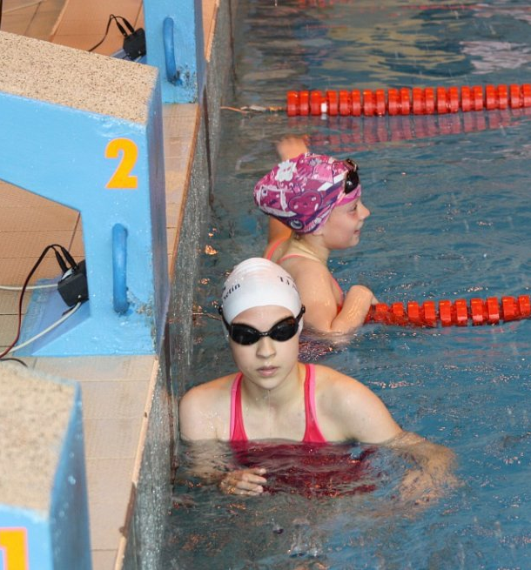
2. Tréninková jednotka
Základní informace:
Určeno pro děti: starší školní věk
Věk dětí: 11 let
Počet dětí: 1O
Skupina: plavci
Časová dotace: 6O minut
Pomůcky: plavecké desky (malé, velké), žížaly
Plavání na délku

Slide 8
Téma hodiny: Kraulové ruce a správné dýchání při kraulu
Cíl hodiny: - Žáci slovy popíší kraulové ruce
- Žáci ve vodě za pomoci plaveckých pomůcek umí předvést kraulové ruce s dýcháním
Prekoncept hodiny: Žáci z předchozí tréninkových jednotek se už s pohyby rukou při kraulu setkali
Části hodiny:
- úvodní
- hlavní
- závěrečná

Slide 9
Úvodní část – rozpis výukových aktivit s časovou dotací
- Celková délka trvání: cca 10 – 15 minut
Nástup (cca 30 sekund)
Docházka (cca 2 minuty)
Kontrola zdravotního stavu, vhodného plaveckého vybavení (plavky, čepice, brýle) (cca 30 sekund)
Pozdrav (cca 15 sekund)
Oznámení náplně tréninkové jednotky (cca 1 minuta)
Rozcvičení na souši – zahřátí a prokrvení organismu, protažení hlavních svalových skupin – vše probíhá s plaveckými destičkami (cca 5 – 10 minut)

Slide 10
Hlavní část – rozpis výukových aktivit
Celková doba trvání: cca 35 minut
Činnosti:
1) Libovolný skok do vody (po nohou, šipka,….) a rozplavba na 50 metrů, libovolným způsobem
2) 10 hlubokých výdechů do vody
3) Kraulové nohy s destičkou tam a zpět (50m) s dýcháním nad hladinou
4) Kraulové nohy na rychlost, jenom tam
5) 5 hlubokých nádechů a výdechů do vody
6) Vysvětlení kraulových rukou
7) Nácvik kraulové rukou s destičkou
8) Skok do vody, znakové nohy se žížalou tam a zpět
9) 5 hlubokých výdechů do vody
10) Skok do vody ve dvojici se vozit na velkých deskách – 2krát
11) Vysvětlení dýchání při kraulu
12) Nácvik kraulového dýchání do vody s destičkou
13) Skok do vody – 25m plavat kraulové ruce a kraulové nohy s destičkou a dýcháním
14) 5 hlubokých výdechů do vody
15) Libovolně 50 m.
15) Skok do vody a co nejrychleji uplavat 50 m kraulovými nohami s destičkou

Slide 11
Závěrečná část – rozpis výukových aktivit s časovou dotací
Celková délka trvání: cca 15 minut
Činnosti:
1) Volná zábava (cca 5 min)
2) Nástup (cca 30 sekund)
3) Shrnutí dnešní hodiny - otázka k žákům aby shrnuli, co dělali dnešní hodinu (cca 1 min)
4) Zhodnocení tréninkové jednotky (cca 1 min)
5) Oznámení náplně příští hodiny (cca 30 sekund)
6) Pozdrav, rozloučení a odchod žáků do sprch (cca 1min)

Slide 12
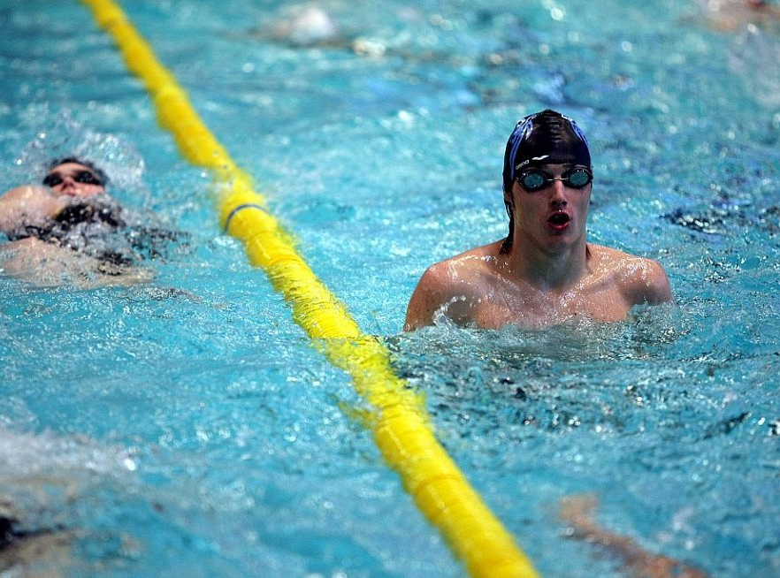
3. Tréninková jednotka
Základní informace:
Určeno pro děti: dorostenecký věk
Věk dětí: 16 let
Počet dětí: 1O
Skupina: plavci
Časová dotace: 60 minut
Pomůcky: plavecké desky, piškoty

Slide 13
Téma hodiny: Zopakování plaveckých způsobů: prsa, znak, kraul
Cíl hodiny: - rozvoj rychlostních a silových schopností
Prekoncept hodiny: Žáci z předchozí vyučovací jednotky umí tři základní plavecké způsoby
Části hodiny:
- úvodní
hlavní
- závěrečná

Slide 14
Úvodní část – rozpis výukových aktivit s časovou dotací
Celková doba trvání: cca 10 minut
Nástup (cca 30 sekund)
Docházka (cca 1 minuty)
Kontrola zdravotního stavu, vhodného plaveckého vybavení (plavky, čepice, brýle) (cca 30 sekund)
Pozdrav (cca 15 sekund)
Oznámení náplně tréninkové jednotky (cca 1 minuta)
Rozcvičení na souši – zahřátí a prokrvení organismu, protažení hlavních svalových skupin (cca 5 minut)

Slide 15
Hlavní část – rozpis výukových aktivit
Celková doba trvání: cca 50 minut
Činnosti:
1) Skok do vody šipkou, rozplavba na 200 m libovolným způsobem
2) 10 hlubokých výdechů do vody
3) 50 m znakem
4) 10 krát 25m na čas kraulem (metoda přerušovaného zatížení – interval 1 minuta) – do 1 minuty, než plavec vydrží by měl plavec se pořádně
5) 100m libovolně vyplavat
6) 5 krát 25m na čas kraulovými nohy s destičkou (interval 1 minuta, 30 sekund)
7) 100 m libovolně vyplavat
8) 5 krát 25 m kraulové ruce, mezi nohami mají piškot a těmi nedělají nic (interval 1 minuta, 30 sekund).
9) 100 m libovolně vyplavat
10) 100 m prsové nohy
11) 100 m prsové ruce, piškot mezi nohami
12) 50 m celé prsa
13) 10krát výdechy do vody
14) 100 m libovolně vyplavat

Slide 16
Závěrečná část – rozpis výukových aktivit s časovou dotací
Celková doba trvání: cca 5 minut
Činnosti:
1) Nástup (cca 30 sekund)
3) Shrnutí dnešní hodiny - otázka k dětem aby shrnuli, co dělali dnešní hodinu (cca 1 min)
4) Zhodnocení tréninkové jednotky (cca 1 min)
5) Oznámení náplně příští hodiny (cca 30 sekund)
6) Pozdrav, rozloučení a odchod žáků do sprch (cca 1min)

Slide 17
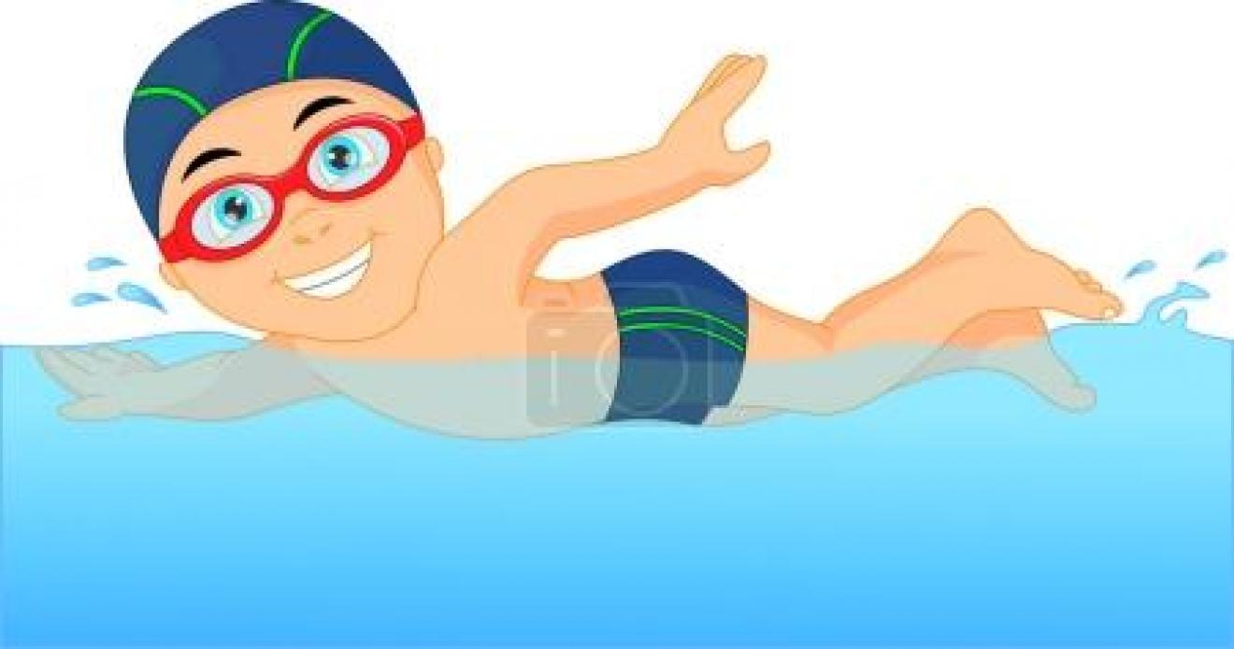
A to je vše!!! Děkuji za pozornost.

